Slide 1

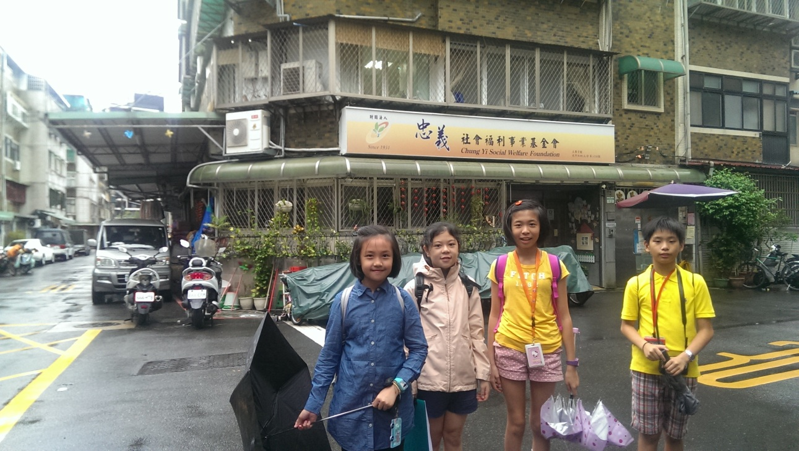

「Line」愛轉動一「圓」家夢想
北市大附小
楊傑愉、陳沛琦
吳在烜、鄧少寧
指導老師:劉雅鳳、豐佳燕老師

Slide 2
用多元角度看世界，從發現問題、分工合作、討論解決、到行動實踐，結合服務學習及生命教育
行動
公民
愛
社會責任
覺察
同理
行動實踐
尊重關懷
問題解決
設計
思考
團隊合作
Notes:
將行動公民與設計思考的概念融入課程，讓孩子用多元角度看世界，從發現問題、分工合作、討論解決、到行動實踐，結合服務學習及生命教育，

Slide 3
我們擔任行動公民希望能發揮自己的想像，並且付諸行動，讓世界變得更好！
感受-
發現問題
想像-
思考
解決方法
實踐-
付出實際
行動
分享-
讓生命
影響生命
Notes:
感受--讓孩子用多元角度看世界，跨國際、跨視野，發現問題。
想像--分工合作、討論解決
實踐—行動實踐，結合服務學習及生命教育，孩子從小關心國際事務，養成孩子擁有同理心、行動力、團隊溝通成為改善全球問題的世界公民。
分享—用孩子自己的故事去影響別人的生命。

Slide 4
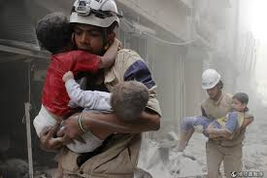
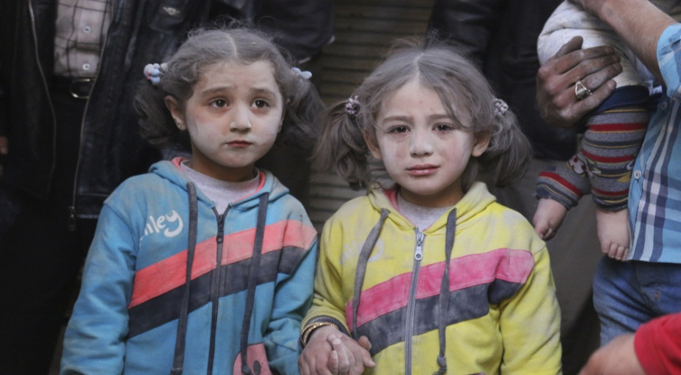
感受
「世界上沒有所謂的地方問題，
所有問題都跟世界息息相關。」
-諾貝爾和平獎得主 穆罕默德.尤努斯
我們從新聞報導中發現國際間有許多難民，他們驚覺有許多同年齡、甚至剛出生的小孩面臨生存的困難。我們希望能用自身小小的力量去幫助台灣及國際間的失依兒童。

Slide 5
解決方法
想像
我們討論了許多方法，希望可以落實我們的行動：
(一)透過資料蒐集與訪問，了解失依兒童的困境與需要。
(二)擬定並落實行動計畫，幫助失依兒童。
(三)進行入班宣導及繪本推廣，讓大眾認識失依兒童的
困境，邀請大家一起投入關懷行動。
Notes:
傑愉

Slide 6
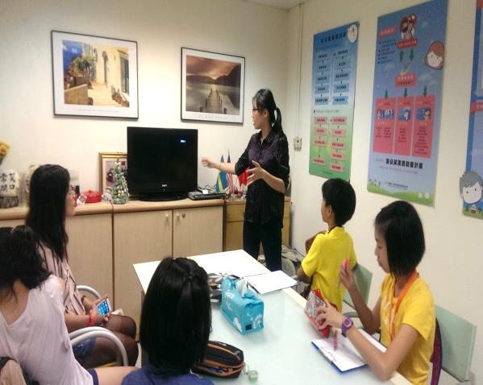
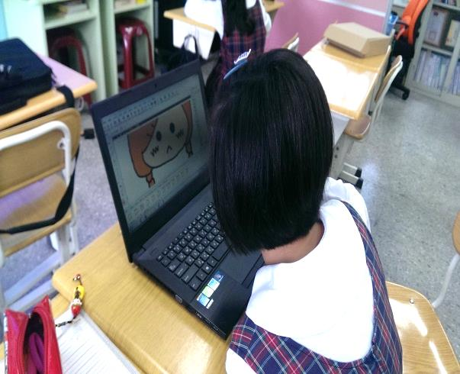
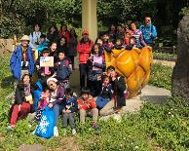
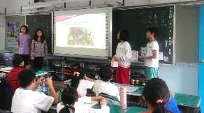
行動歷程
實踐
①查詢資料 進行訪問
深入了解忠義育幼院，思考如何幫助他們
②製作貼圖賺錢捐助
透過製作貼圖並上架販售，為他們賺取經費
③推廣擁愛寶盒零錢捐
透過推廣擁愛寶盒行動為他們賺取經費
④與育幼院童實際接觸
透過實際與失依兒少接觸，更深入了解他們。
Notes:
我們從種植端、推廣端到銷售端進行了一連串的訪問。最後給予消費者建議

Slide 7
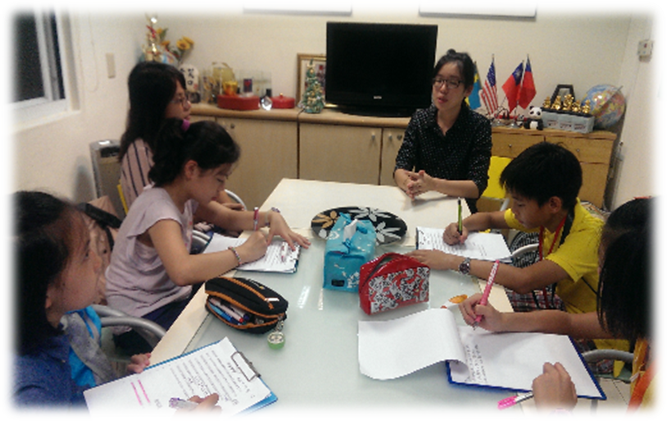
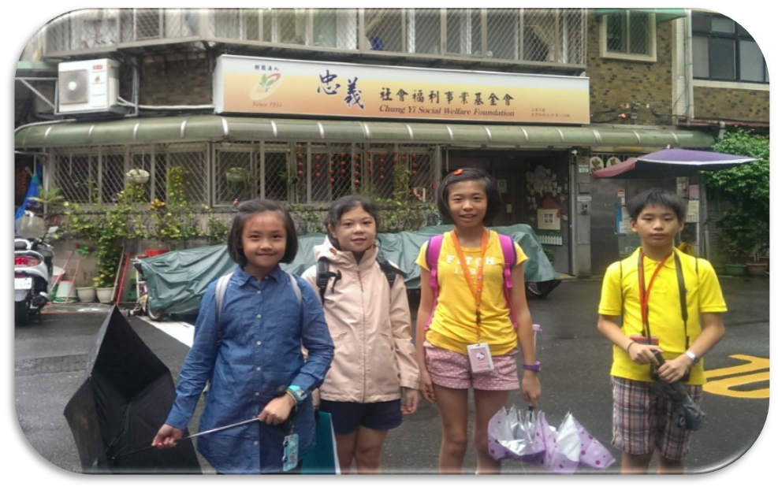
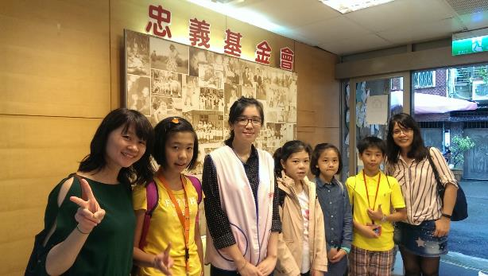
行動一、蒐集資料與訪問忠義育幼院
透過資料查詢後，我們透過網路聯繫後進行參觀訪問「忠義育幼院」，深入了解他們的需要，訪問對象是康瑞峮小姐。
訪問目的:
1.認識忠義育幼院、育幼院童的來源、以及目前育幼院童的需要
2.提出我們可以幫助忠義育幼院的行動企畫，希望育幼院可以接受。

Slide 8
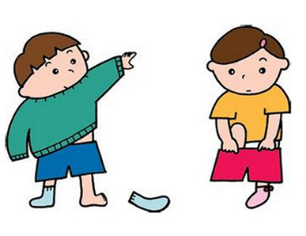

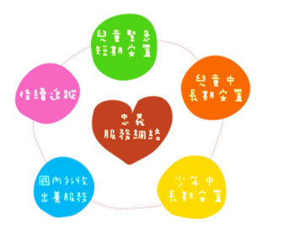
認識忠義育幼院
失依兒童 : 指 0至14歲失親無依之棄嬰、遊童、受虐待或嚴重疏忽、原生家庭遭遇重大變故之兒童及少年
成立時間:民國40年於圓山成立，在社福領域已達65年
照顧對象:0-18歲失依兒少生活
服務成果:已照顧了7000多位弱勢兒少長大成人。
民國40年-圓山
民國67年- 景美
民國95年迄今

Slide 9
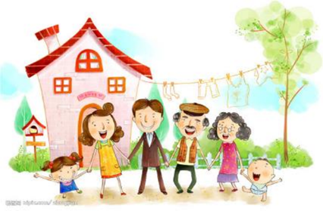
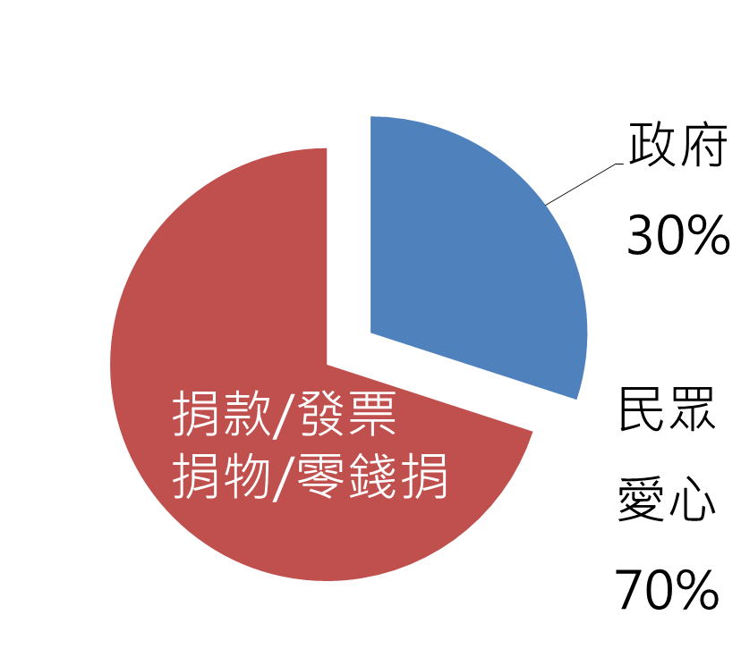
忠義育幼院的困境與需要
照顧孩童的經費每年需要好幾千萬元
透過生活、教育、輔導與醫療穩定支持，協助弱勢孩子能獲得身心健全的發展機會
收入來源:政府補助、社會捐款。
訪問結果
1.經費短缺:忠義育幼院提供育幼院的小朋友住在一個超級「大」的家，但是金錢不足，需要社會愛心援助。
2.拒絕我們的面對面接觸與陪伴:由於育幼院的小孩都是受到保護的個案，因此我們無法直接陪伴或幫助他們。
安置補助

Slide 10
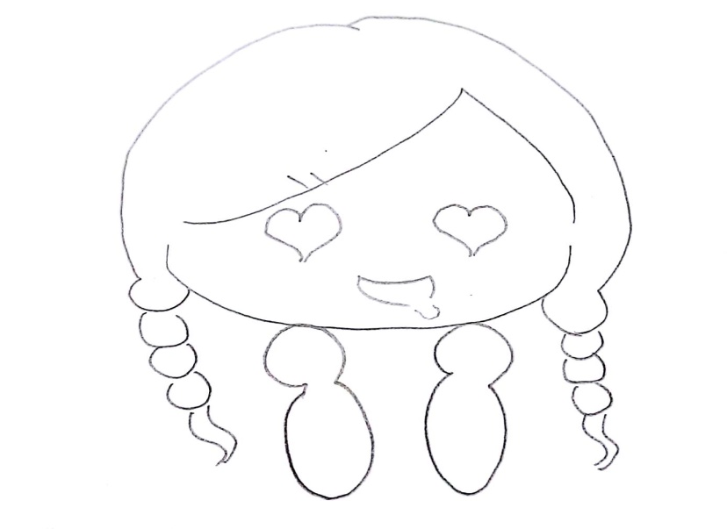
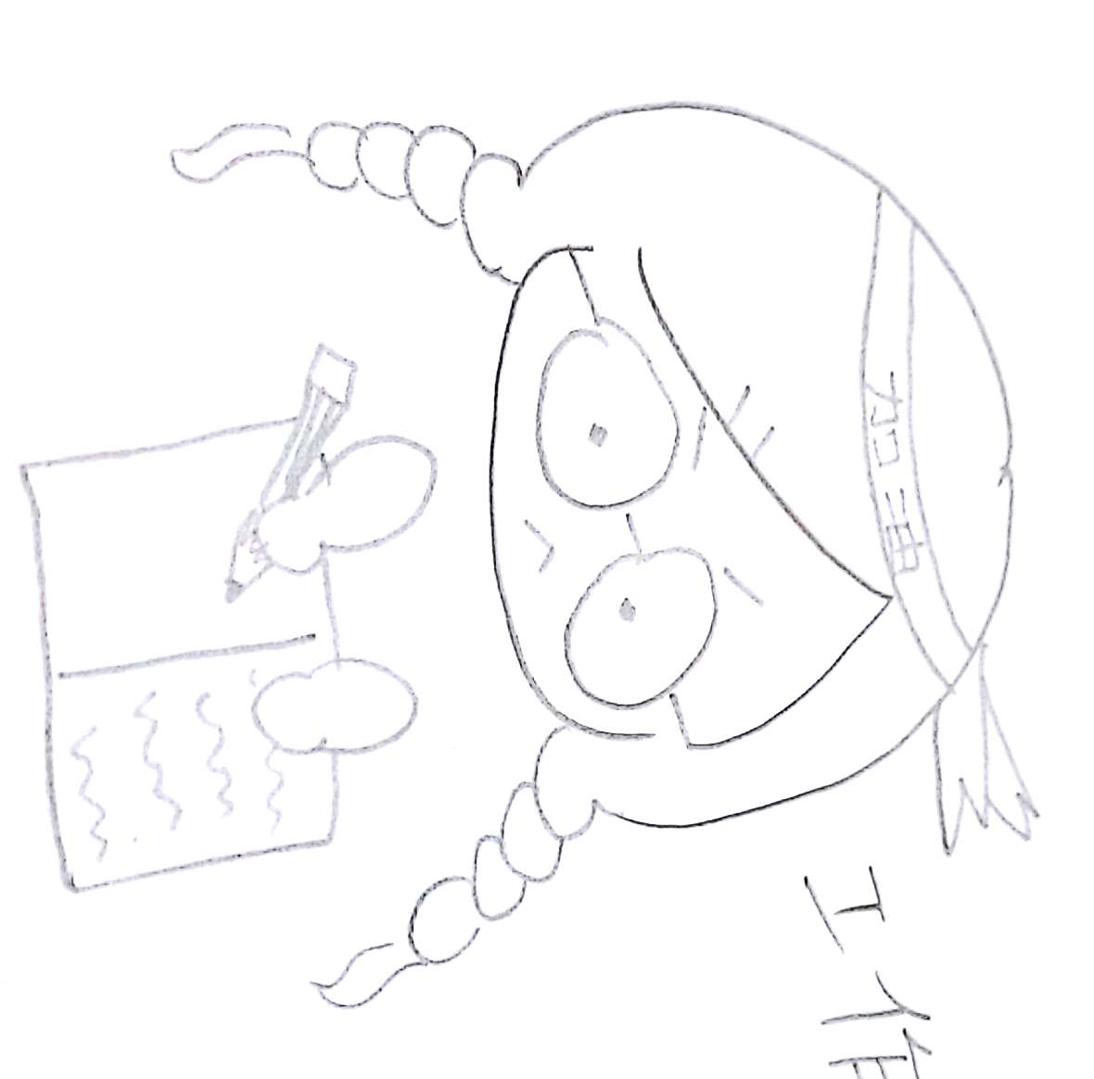
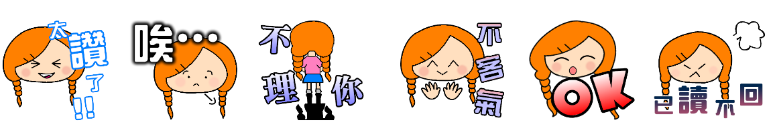
因為無法面對面提供陪伴
於是我們小組討論決定要用尊重、不侵犯隱私的方式，決定設計LINE貼圖上架，賺錢捐助他們。
行動二、繪製LINE貼圖，希望賺取收入捐款給育幼院
Notes:
這個階段可能面對許多接踵而來的困難與挫折。

Slide 11
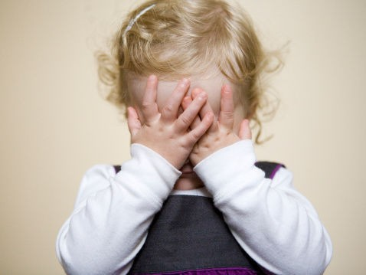
困難接踵而來
困難二、
四人小組
繪圖筆法風格
南轅北轍
困難三、
貼圖的角色
與對話設定
消費者是否需要
困難四、
貼圖上架的繁複步驟及嚴格審核
困難一、
手稿畫圖與
電腦繪圖
天差地遠
(簡直不能看)
困難五、
時間與課業
多重壓力
這樣看似完美又輕鬆的計畫，在實際著手進行設計貼圖的過程卻讓我們吃盡苦頭。

Slide 12
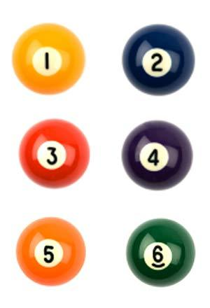
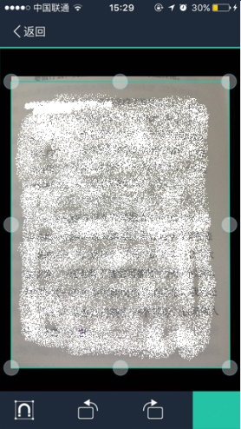
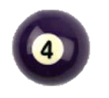
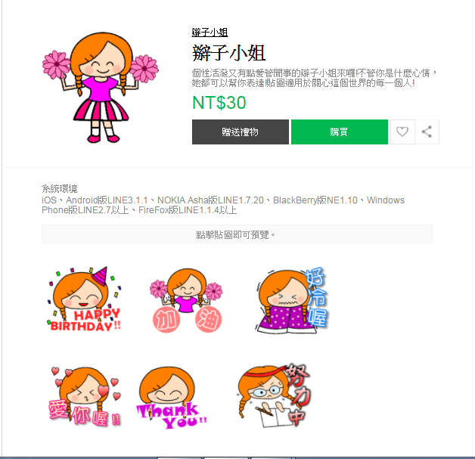
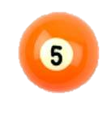
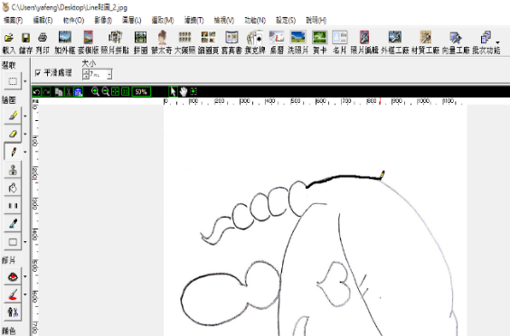
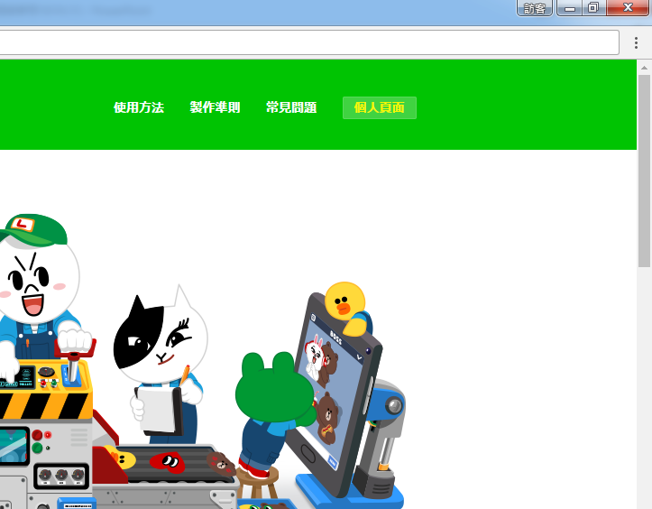
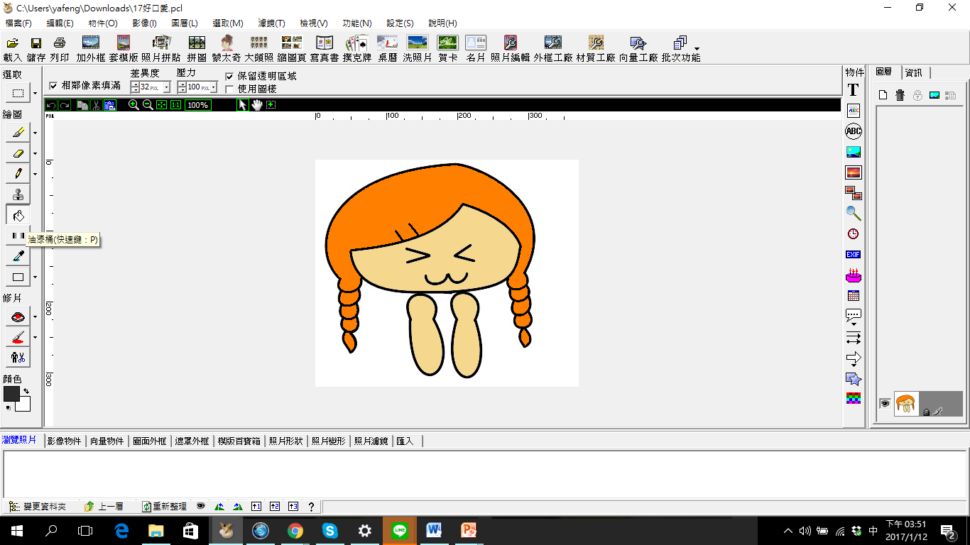
製作貼圖過程
1.把貼圖畫在
紙上，用掃描
全能王掃描
3.著色
4.建立
貼圖市集帳號
2.Photocap
繪圖軟體-
進行描繪
5.上傳，等待審核，審核完成就可以購買
在製作貼圖之前，我們小組也有
進行多次討論，克服了貼圖的
角色與對話設定消費者是否需要
以及時間與課業多重壓力的問題
克服了四人
小組繪圖筆法
風格南轅北轍
的問題
克服了手稿
畫圖與電腦
繪圖天差地遠
的問題
克服了貼圖
上架的繁複
步驟及嚴格
審核的問題
Notes:
我們從種植端、推廣端到銷售端進行了一連串的訪問。最後給予消費者建議

Slide 13
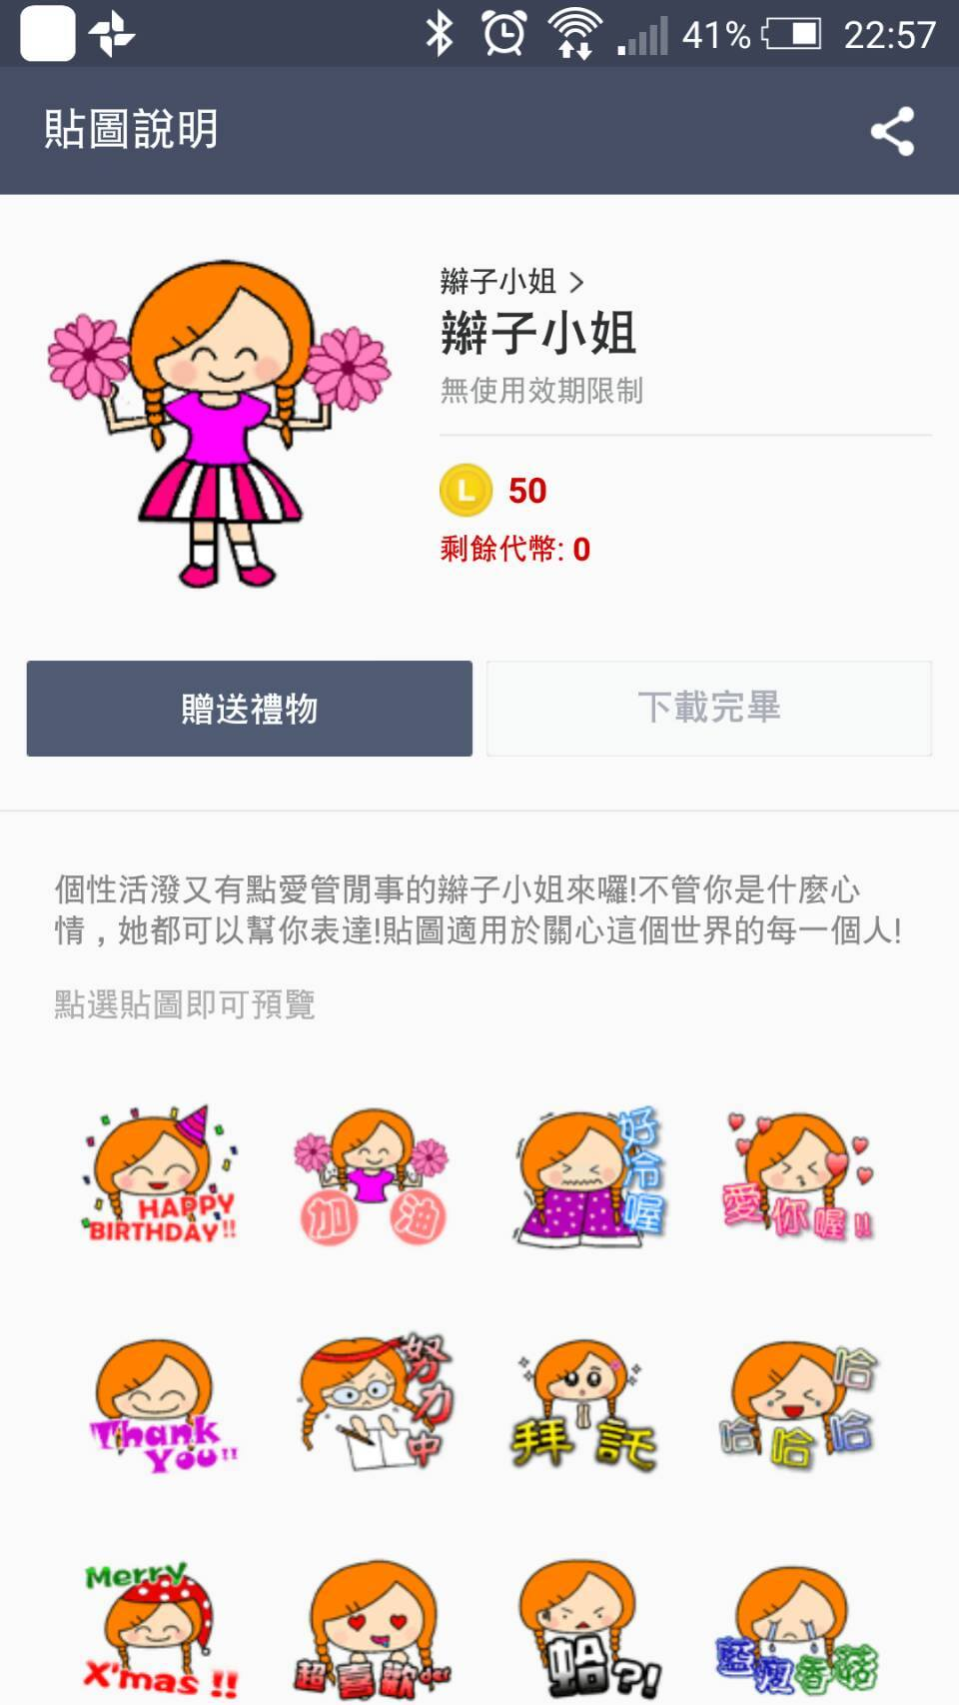
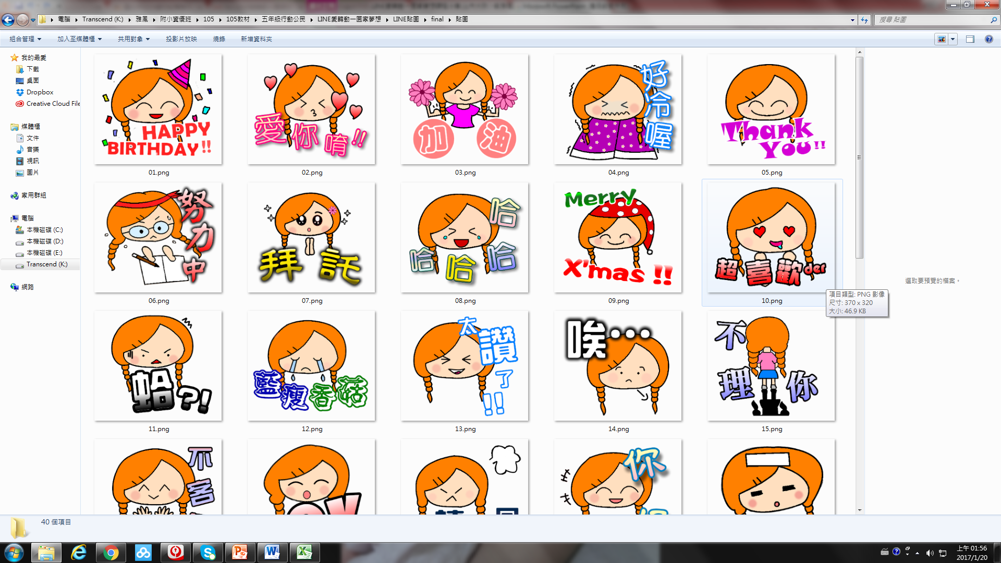
設計貼圖耗時
2個多月終於上架

Slide 14
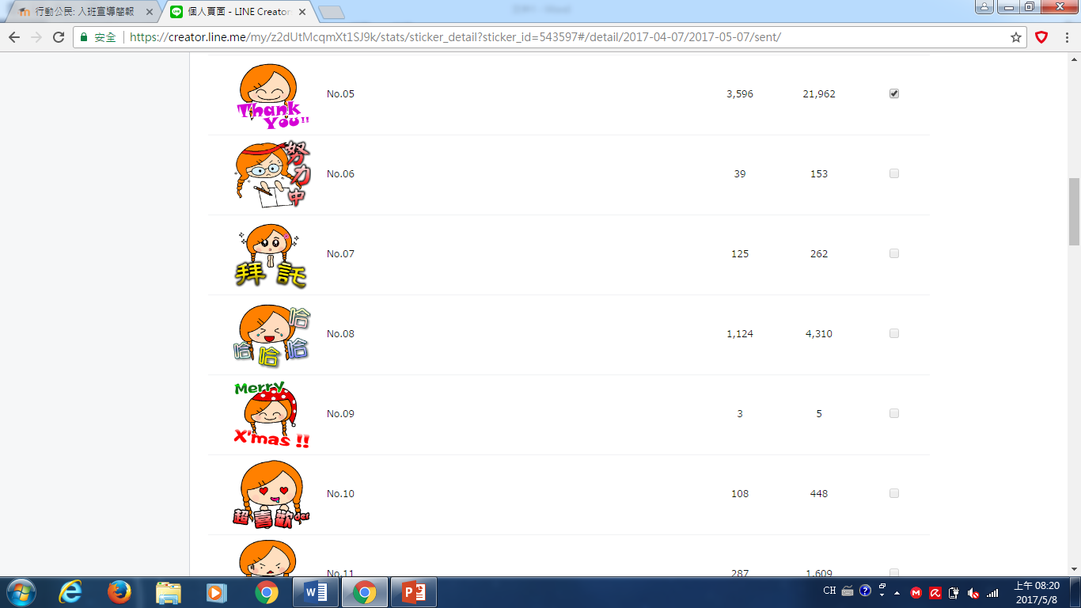
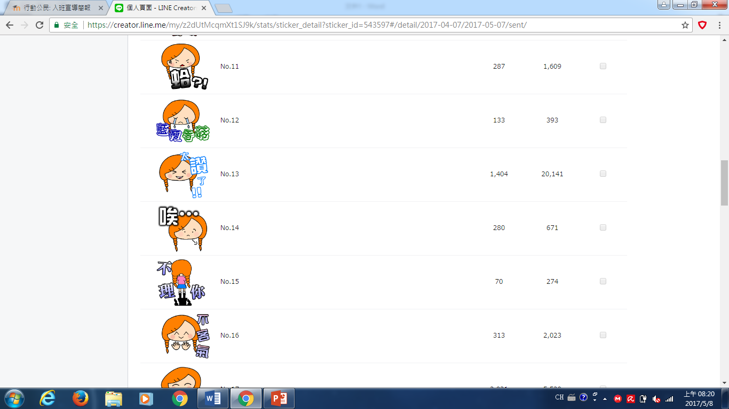
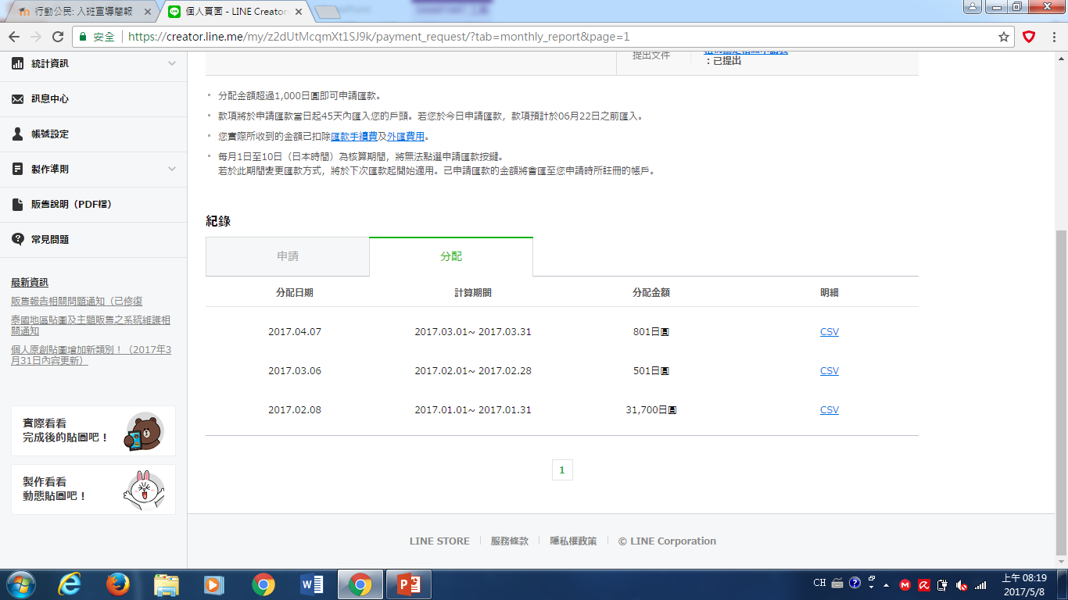
貼圖販售成果
①販售金額共計33002日圓 (折合約8000元台幣)
②販售組數共賣出約1000組貼圖

Slide 15
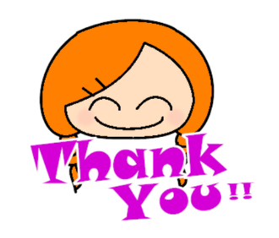
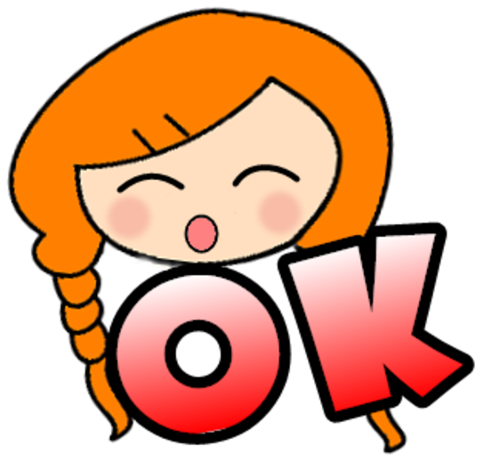
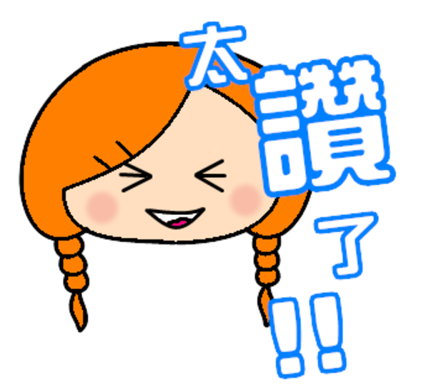
貼圖使用狀況分析(1)傳送與接收
①使用者傳送與接收辮子小姐貼圖總計約30萬次
 | 貼圖傳送次數 | 貼圖接收次數
使用總次數 | 42,833 | 257,680
第一名 | 11,446次 | 72,717次
第二名 | 5,475次 | 59,010次
第三名 | 4,654次 | 15,157次

Slide 16

貼圖使用狀況分析(2) 使用者分布
②目前全球有47個國家的人使用過我們的貼圖，
用來聯繫他人與傳遞情感。
 | 貼圖傳送次數 | 貼圖接收次數
第一名 | 台灣 | 台灣
第二名 | 美國 | 美國
第三名 | 英國 | 中國

Slide 17
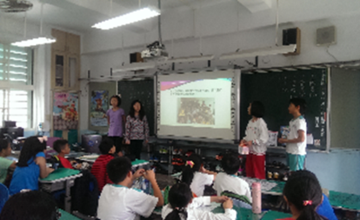
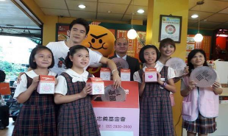
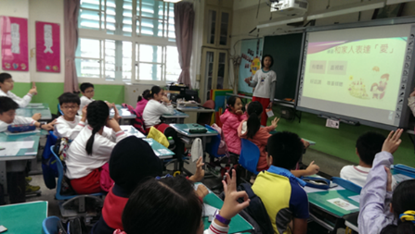
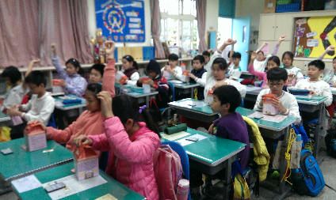
入班宣導過程
行動三、擁愛寶盒零錢捐進行募款
我們努力不懈地設計貼圖的行動，感動了忠義育幼院。於是受邀與呷尚寶早餐店合作擔任零錢捐年齡最小的公益大使。
到班級中進行宣導 : 介紹忠義基金會、「愛在我們家」繪本說故事，說明擁愛寶盒的概念，進行募款。
發放擁愛寶盒
推廣班級或個人捐款
105.10
開始宣導
希望同學們投入實際幫助的行列

Slide 18
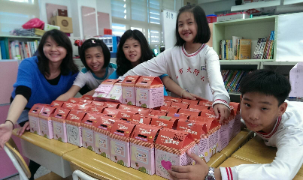
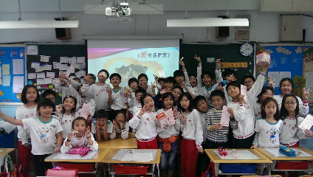
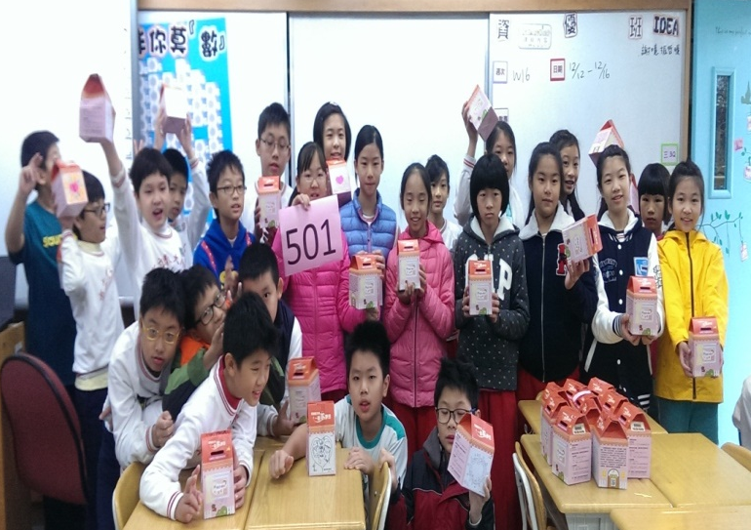
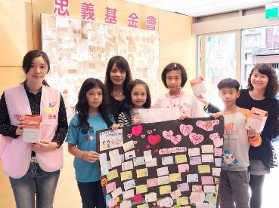
擁愛寶盒募款成果
在校園中展開募款，邀請全校師生進行捐款，我們一共發放了80個左右的擁愛寶盒，有將近10個班參與我們的行動。並成功募得15000多元捐款、上千張發票、以及許多同學的關懷卡片，並且全數捐給忠義育幼院。
希望育幼院童們能利用我們小小的付出，創造大大的未來。
Notes:
這個階段可能面對許多接踵而來的困難與挫折。

Slide 19
行動激盪與收穫

Slide 20
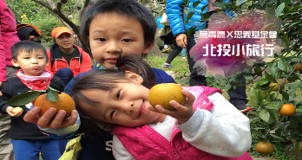
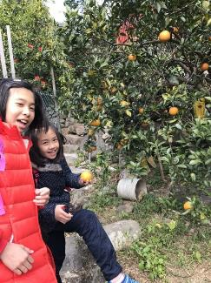
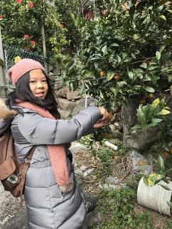
北投採柑橘一日遊
我們在蒐集資料的時候發現，無毒農平台長期捐助「忠義育幼院等家寶寶」無毒水果
於是我們於1/18訪問無毒農，並且在2/11參加了無毒農舉辦的北投採柑橘一日遊，在不侵擾他們的情況下，順利與育幼院童出遊，度過美好的一天。
照片非育幼院童，是當天參與活動的捐助者
Notes:
加照片、互動過程、原因、感想

Slide 21
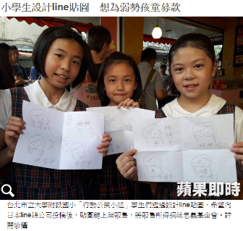
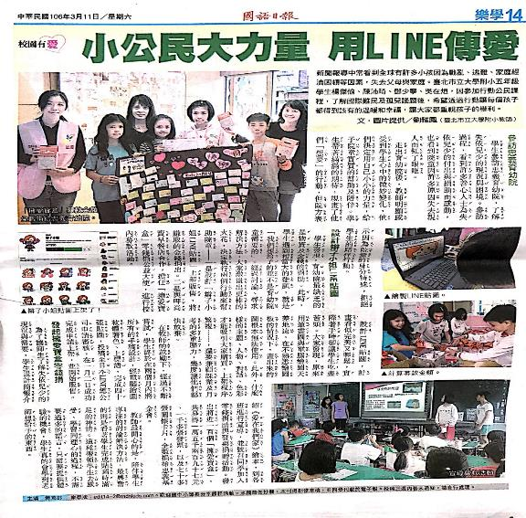
新聞報導~將愛分享出去
我們的行動獲得了許多的迴響，這讓我們更有行動力，希望能讓這個行動給更多人知道，使大家了解失依兒少的存在，為他們盡一份心力。

Slide 22
行動結果
(一) 利用PHOTOCAP繪圖軟體製作Line貼圖-辮子小姐已上架，將賺取經費的方式來幫助國內外失依兒童有更好的經費與資源。
(二) 到各班進行宣導，讓大家關注失依兒少的議題，並且落實關懷行動。透過撲滿零錢捐、捐發票及關懷卡片等方式幫助失依兒少。
(三)透過無毒農平台的合作，實際參與陪伴忠義育幼院童到北投採柑橘的活動，讓我們終於可以跟育幼院童接觸，深入了解他們。
(四) 我們把參加競賽獲獎獎金，捐助世界展望會幫助敘利亞的難民以及忠義育幼院，希望可以用小小的力量一圓他們的夢想。
Notes:
(一)透過資料蒐集與訪問，了解失依兒童的困境與需要。
(二)擬定並落實行動計畫，幫助失依兒童。
(三)進行入班宣導並繪本推廣，讓大眾認識失依兒童的
困境，邀請大家一起投入關懷行動。

Slide 23
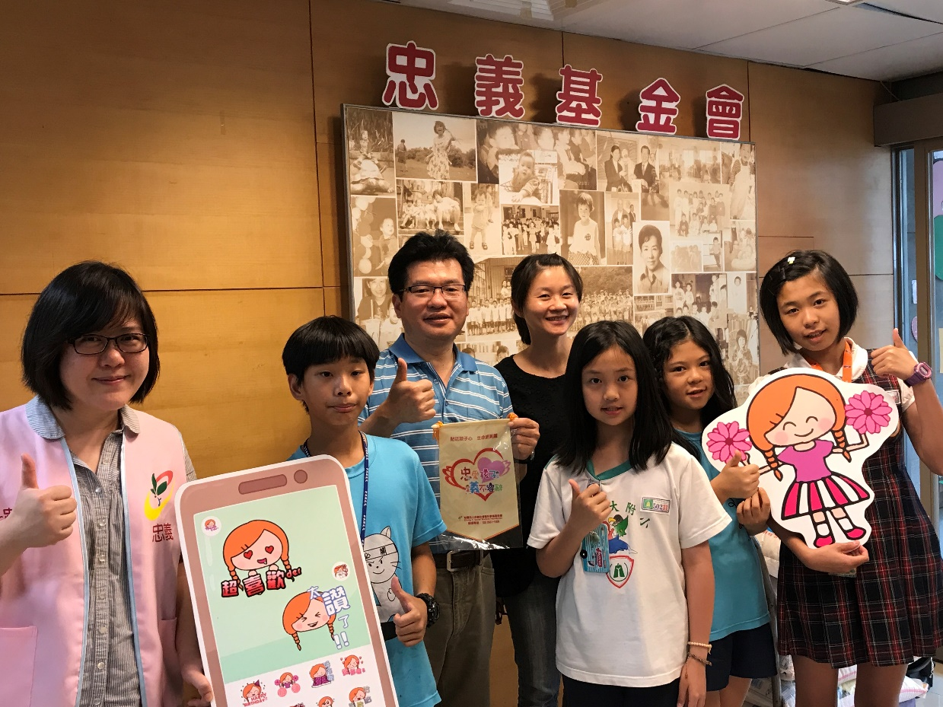
心得與收穫
傑愉-我們希望能用自身的力量，讓他們在育幼院生活時，能夠有更好的環境及資源。透過這次的行動，我知道了只要相信自己能用愛轉動這個世界，絕對沒有無法完成的事!
沛琦-我在電腦畫貼圖草稿時一開始不太習慣用「手繪圖板」，不過最後我反而不習慣滑鼠了呢!
少寧-透過這次的行動，我不僅學會入班宣導的技巧，也增進了小組的團隊默契。我了解了每個人都有可以改變世界的能力，要相信自己有無限的能力。
在烜-在宣導的過程中，我們學到了許多新事物，也變得更加勇敢，願意去嘗試一些新事物了!

Slide 24
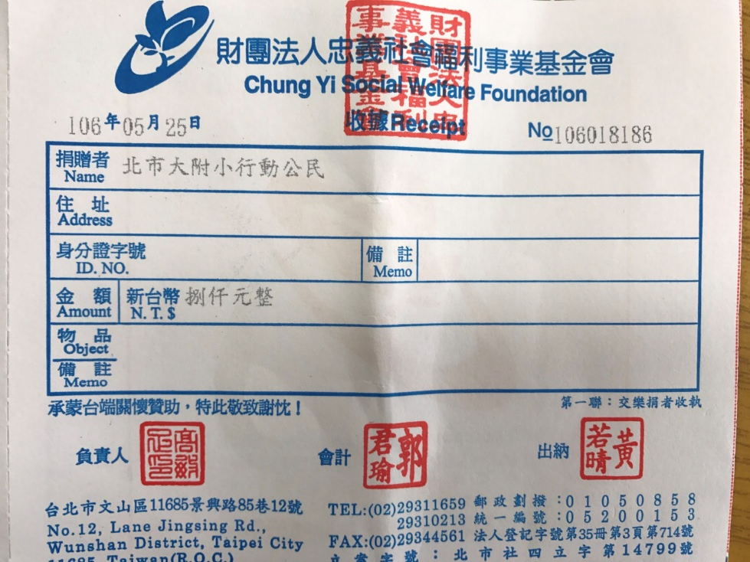
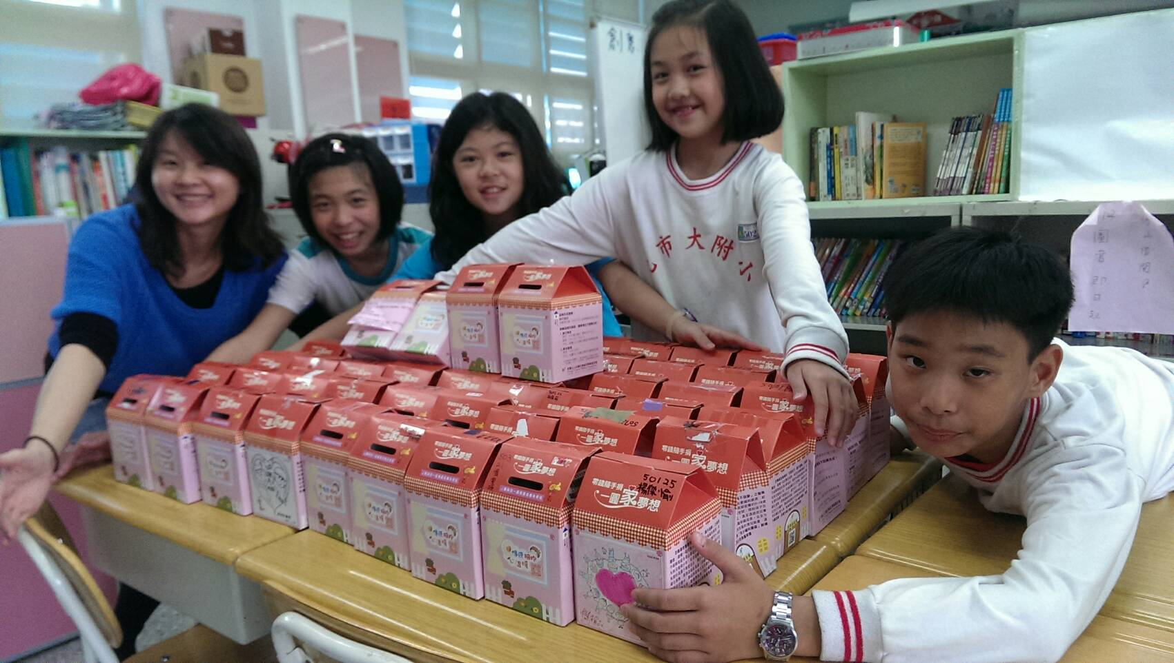
未來展望
我們希望未來能夠繼續執行這項活動，並將幫助範圍擴大，以後我們將不只是幫助台灣的失依兒少，而是與世界展望會合作，將愛傳遞到全世界。

Slide 25



謝謝大家!
Thank You!

